Slide 1
第一讲：数字逻辑与数字系统
2024 秋季

Slide 2
实验课安排
地点：电子楼204/206
时间：10-17周
分组：自行分组/2人一组
代码提交：当堂提交（提交的质量与顺序决定成绩）
实验报告：电子版
命名：第x组-姓名A-姓名B-第x周实验（每组提交一份）
提交至邮箱： Noob_Ryllis@163.com
提交时间：每周五24:00前
截止时间：12月31日24:00前

Slide 3
大纲
实验课程说明
课前准备
逻辑设计基础
图形元件的电路仿真入门
仿真实验练习

Slide 4
实验内容概览
基础实验：4周，每周10分
综合设计实验：数字钟，50分

Slide 5
考核方式与成绩评定
考核方式：实验无期末考试
总成绩：满分100分（出勤10%，基础实验40%，综合设计实验50%）
基础实验
实验报告：仿真实现 = 1 : 4
综合设计实验
实验报告：仿真实现 = 2 : 3

Slide 6
实验报告格式
实验报告名称：（题目一 xxx，题目二 xxx…）
功能要求/工作原理：（系统构成示意图及原理说明）
调试步骤及过程说明
代码清单
仿真结果截图
实验结果分析及其他问题说明

Slide 7
课前准备
WIN操作系统
QUARTUS 13.1软件（本地电脑 ’D:\Qua’）

Slide 8
逻辑设计基础
布尔代数运算符号及优先顺序
（1）基本运算符号
与 AND *
或 OR +
非 NOT —
（2）优先顺序：（）>NOT>AND>OR
（3）取值： True, “1” ; False, “0”

Slide 9
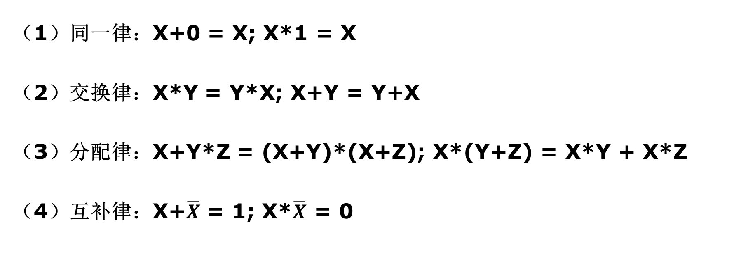
运算律
（1）同一律：X+0 = X; X*1 = X
（2）交换律：X*Y = Y*X; X+Y = Y+X
（3）分配律：X+Y*Z = (X+Y)*(X+Z); X*(Y+Z) = X*Y + X*Z
（4）互补律：X+$\overline{X}$ = 1; X*$\overline{X}$ = 0

Slide 10
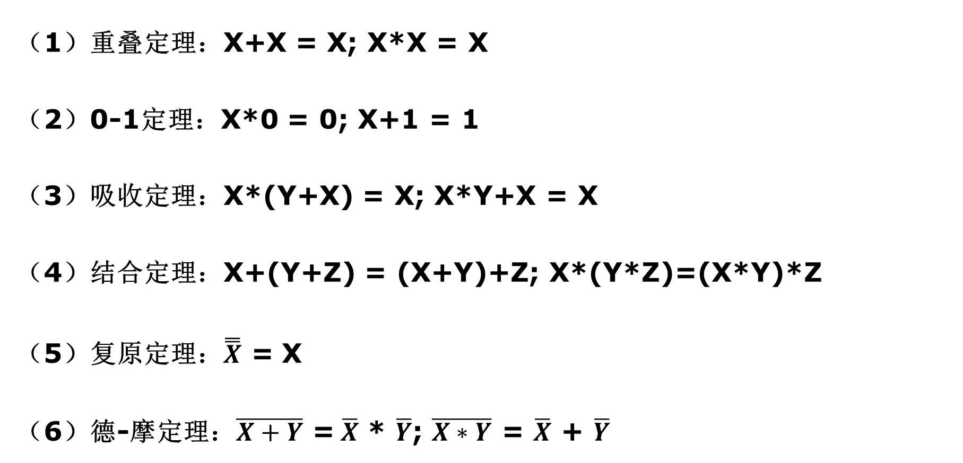
运算定理
（1）重叠定理：X+X = X; X*X = X
（2）0-1定理：X*0 = 0; X+1 = 1
（3）吸收定理：X*(Y+X) = X; X*Y+X = X
（4）结合定理：X+(Y+Z) = (X+Y)+Z; X*(Y*Z)=(X*Y)*Z
（5）复原定理：$\overset{̿}{X}$ = X
（6）德-摩定理：$\overline{X+Y}$ =$\overline{X}$ * $\overline{Y}$; $\overline{X∗Y}$ = $\overline{X}$ + $\overline{Y}$

Slide 11
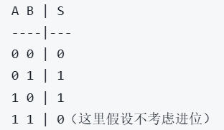
逻辑设计过程
设计一个二进制加法器，它有两个输入A和B，以及一个输出S
1. 问题分析
加法器的功能是计算两个二进制数的和
真值表如下：
3. 选择逻辑门
由于输出S是输入A和B的异或，因此可以使用异或门
4. 电路图设计
设计一个包含一个异或门的电路，A和B作为输入，S作为输出
5. 电路仿真与验证
使用仿真软件验证异或门的功能是否符合真值表
2. 逻辑表达式
S = A ⊕ B

Slide 12
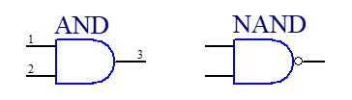



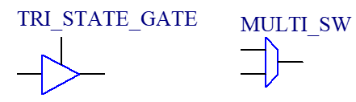
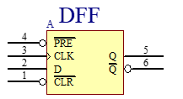
常用逻辑符号
与门 与非门
或门 或非门 异或门
缓冲器 非门
三态门 多路开关
触发器

Slide 13
图形元件的电路仿真入门
入门练手
实现C= A‘或’B； D= A‘异或’B；E= C的‘非’

Slide 14
第10周实验
1. 基础实验
自行设计实现：表决电路
输入3路，输出1路
功能：超过50%的输入为‘1’时，输出‘1’，若否输出‘0’
2. 进阶实验
表决电路进阶版: 输入3路；输出2路
满足上述基础实验功能
增加全票提示功能：所有输入均为1或均为0时，输出‘1’，若否输出‘0’

